Slide 1

教学模块4数字控制器的模拟化设计方法
教学单元4 Smith预估控制
东北大学·刘建昌
liujianchang@ise.neu.edu.cn

Slide 2

教学单元4 Smith预估控制
纯滞后问题的提出
Smith预估控制设计原理
Smith预估控制算法的工程化改进

Slide 3



4.1 纯滞后问题的提出
实例：轧制过程的纯滞后现象
控制器
压下执行机构
h_{r}
h_{r}—出口厚度基准值；
h —出口厚度实际值；
—出口厚差；
—辊缝调节量。
+
-
h
轧机
带钢
带钢运行时间
——纯滞后时间
射线式
测厚仪
测厚仪式带钢厚度控制系统原理图

Slide 4




4.1 纯滞后问题的提出
测厚仪式厚度自动控制系统的不稳定现象：
轧机
测厚仪
板带钢
E
F
D
B
A
h_{r}
C
——具有大滞后或大迟延的工艺过程
——采用常规的PID控制会使系统稳定性变差，甚至产生振荡
——纯滞后时间
——对象的主导时间常数

Slide 5

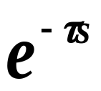
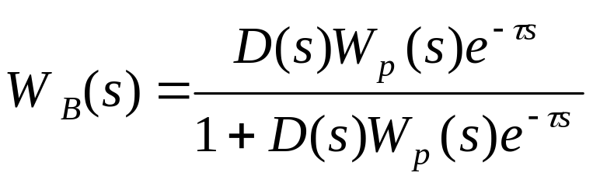
4.1 纯滞后问题的提出
纯滞后对系统稳定性影响的理论分析
r(t)
u(t)
y_{p}(t)
y(t)
D(s)
+
-
有纯滞后环节的常规反馈控制系统
系统的闭环传递函数为：

Slide 6
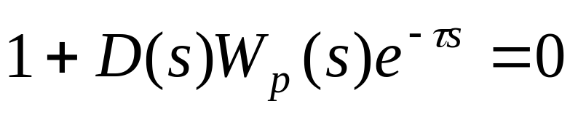


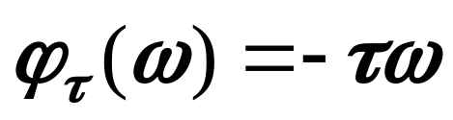
4.1 纯滞后问题的提出
系统特征方程为：
时滞环节的相频特性为：
0
因此，系统纯滞后大时，系统性能变差，甚至不稳定。

Slide 7
4.2 Smith预估控制设计原理
Smith预估控制——美国学者O.J.M.Smith于1957年创立，建立在模型基础上的一种控制策略。
（1）Smith预估器的设计思想
有纯滞后环节的常规反馈控制系统
r(t)
u(t)
y_{p}(t)
y(t)
D(s)
+
-
反馈回路的期望配置
r(t)
u(t)
y_{p}(t)
y(t)
D(s)
+
-

Slide 8
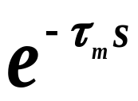


（1）Smith预估器的设计思想
初步的Smith预估控制方案
对象
r(t)
u(t)
y_{p}(t)
y(t)
D(s)
+
-
y_{m1}(t)
y_{m}(t)
预估模型
完整的Smith预估控制方案
r(t)
u(t)
y_{p}(t)
y(t)
+
D(s)
+
-
-
y_{m1}(t)
y_{m}(t)
+
-
e_{m}(t)

Slide 9

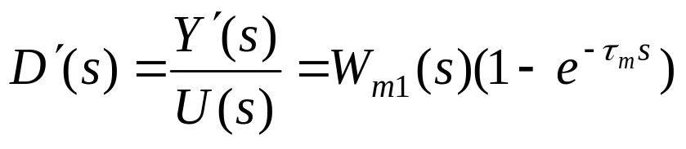
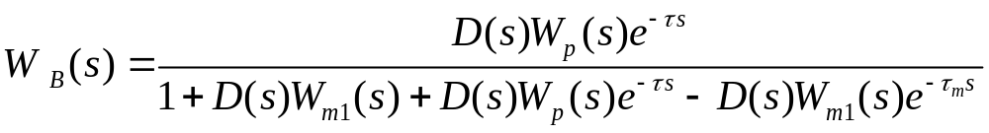
（2） Smith 预估控制系统的稳定性分析
等效的Smith预估控制方案
r(t)
u(t)
y_{p}(t)
y(t)
D(s)
+
+
-
-
y_{m1}(t)
+
-
y_{m}(t)
Smith预估器
Smith预估器的传递函数为：
系统闭环传递函数为：

Slide 10

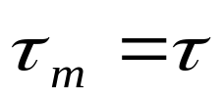
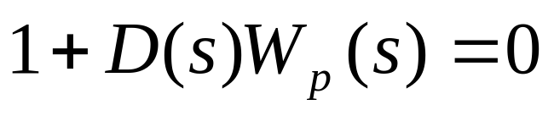
（2） Smith 预估控制系统的稳定性分析
系统特征方程为：
若
则系统特征方程变为：
特征方程中纯滞后环节消失， Smith预估控制有效地解决了纯滞后系统的稳定性问题

Slide 11

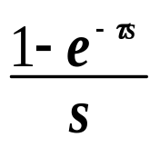

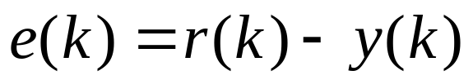
（3） 数字Smith预估控制系统的设计
由计算机实现的Smith预估控制系统
PID
零阶保持器
r(k)
e(k)
u(k)
y(t)
D(z)
+
+
T
-
-
y(k)
y_{m1}(t)
+
-
y_{m}(t)
Smith预估器
T
具体设计步骤如下：
（1）计算反馈回路偏差

Slide 12

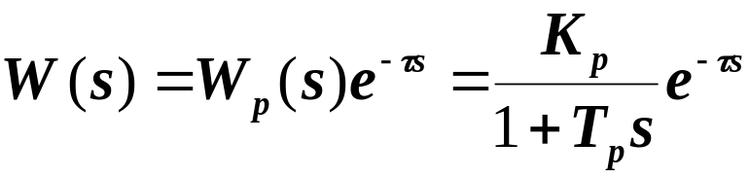
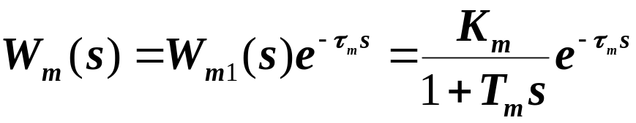
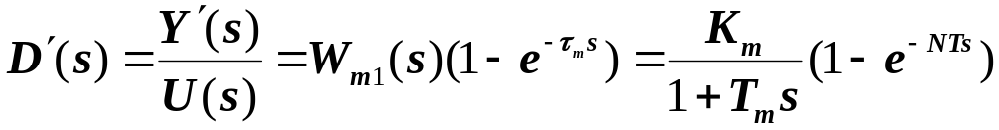

（3） 数字Smith预估控制系统的设计
（2）计算Smith预估器的输出
设被控对象为具有较大纯滞后的一阶惯性环节
对象预估模型
Smith预估器传递函数为

Slide 13
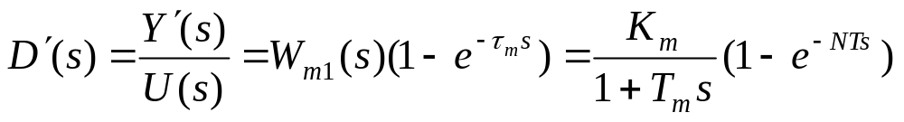
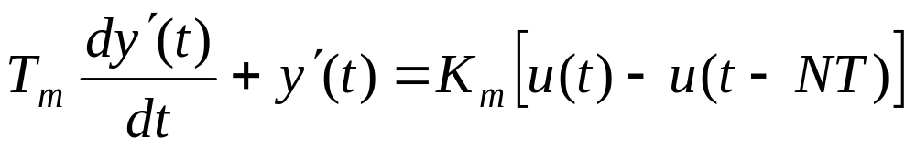

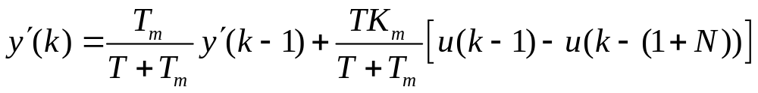
（3） 数字Smith预估控制系统的设计
Smith预估器传递函数
Smith预估器的微分方程
拉氏反变换
?
Smith预估器的差分方程
反向差分代替微分
a
b
——Smith预估器的数字算法

Slide 14

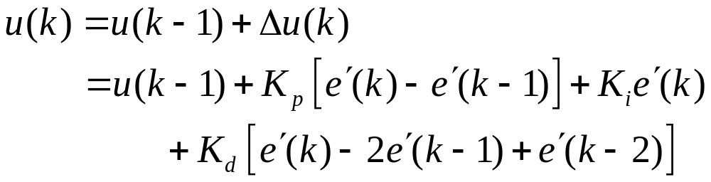
（3） 数字Smith预估控制系统的设计
?
PID
零阶保持器
r(k)
e(k)
u(k)
y(t)
D(s)
+
+
T
-
-
y_{m1}(t)
+
-
y_{m}(t)
Smith预估器
T
（3）计算PID的输入偏差
（4）计算数字PID的输出

Slide 15
（4） Smith预估控制存在的问题
对模型误差十分敏感
扰动对系统造成影响依然存在
完整的Smith预估控制方案
r(t)
u(t)
y_{p}(t)
y(t)
+
D(s)
+
-
-
y_{m1}(t)
y_{m}(t)
+
-
e_{m}(t)
系统闭环传递函数为

Slide 16


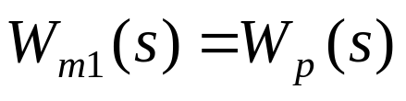

4.3 Smith预估控制算法的工程化改进
Smith预估控制存在的问题
（1）Smith预估器的完全抗干扰改进
N₁(s)
N₂(s)
R(s)
U(s)
Y(s)
D(s)
+
+
+
-
-
-
新增
环节
假设建立的对象模型是准确的：
+
-

Slide 17


（1）Smith预估器的完全抗干扰改进
对于干扰信号 ，求扰动传递函数
N₁(s)
R(s)=0
U(s)
Y(s)
D(s)
+
+
+
-
-
-
新增
环节
假设建立的对象模型是准确的：
+
-

Slide 18
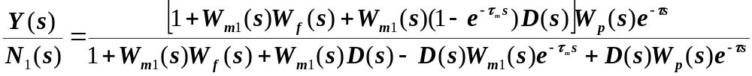
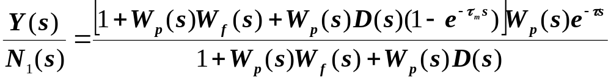
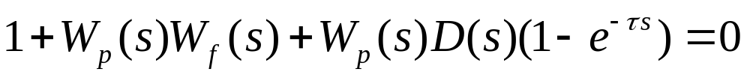
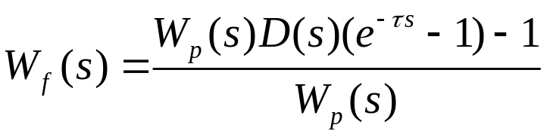
（1）Smith预估器的完全抗干扰改进
对于干扰信号 ，扰动闭环传递函数：
为了使系统能完全抗干扰，使得
即

Slide 19
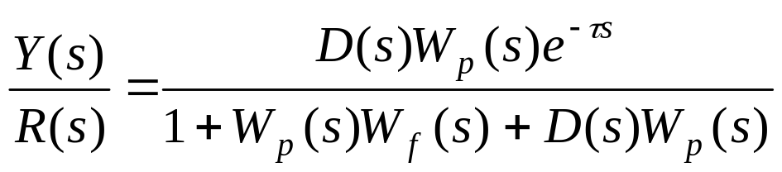
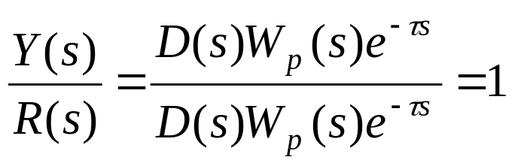
（1）Smith预估器的完全抗干扰改进
此时，系统闭环传递函数
可以实现完全跟踪或完全无偏差控制。

Slide 20

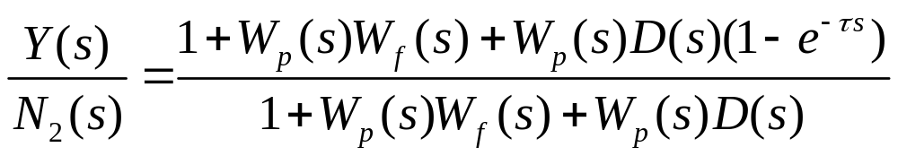
（1）Smith预估器的完全抗干扰改进
对干扰信号 ，扰动闭环传递函数
为了使系统能完全抗干扰，使得
即
与消除干扰信号N₁(s)时的W_{f}(s)相同。
可以实现完全跟踪或完全无偏差控制。

Slide 21





（2）增益自适应Smith预估补偿控制
R(s)
U(s)
Y(s)
D(s)
+
-
A
B
除法器
C
D
乘法器
识别器
作用：根据过程输出信号与预估补偿模型输出信号的比值来提供一个自动校正预估器增益的信号，使系统反馈信号自适应地体现模型增益的变化。

Slide 22

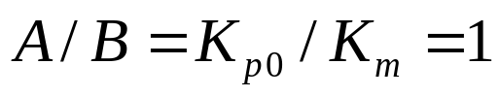


（2）增益自适应Smith预估补偿控制
分析
R(s)
U(s)
Y(s)
D(s)
+
-
A
B
C
D
对象模型
K_{p}——对象模型增益， K_{p}= K_{p0}——初始模型增益
此时该控制方案表现为理想的Smith预估补偿控制。
预估模型
K_{m}= K_{p0}——预估模型增益
如果对象模型保持不变

Slide 23
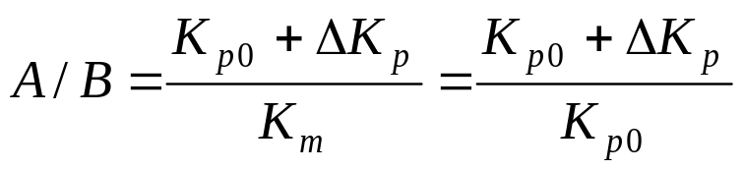


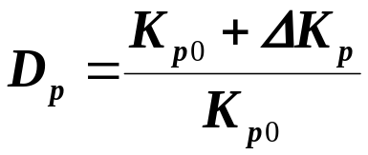
（2）增益自适应Smith预估补偿控制
分析
R(s)
U(s)
Y(s)
D(s)
+
-
A
B
C
D
如果对象模型增益发生变化
经延时
识别器的比例作用
识别器的微分作用——识别出过程增益变化趋势，加强补偿作用，削弱或避免滞后影响。

Slide 24
·教学单元4结束·

